Slide 1
第一章 波函数_x000b_和 Schrodinger 方程
§1 波函数的统计解释
§2 态叠加原理
§3 力学量的平均值和算符的引进
§4 Schrodinger 方程
§5 粒子流密度和粒子数守恒定律
§6 定态Schrodinger方程

Slide 2
§1 波函数的统计解释
（一）波函数
（二）波函数的解释
（三）波函数的性质

Slide 3
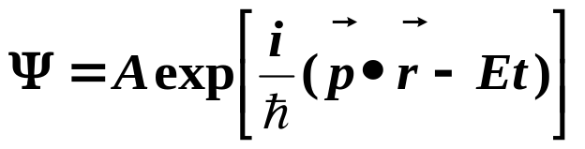

（一）波函数
描写自由粒子的平 面 波
称为 de Broglie 波。此式称为自由粒子的波函数。
如果粒子处于随时间和位置变化的力场中运动，他的动量和能量不再是常量（或不同时为常量）粒子的状态就不能用平面波描写，而必须用较复杂的波描写，一般记为：
描写粒子状态的波函数，它通常是一个复函数。
3个问题？
(1) ψ 是怎样描述粒子的状态呢？
(2) ψ 如何体现波粒二象性的？
(3) ψ 描写的是什么样的波呢？

Slide 4
(二)波函数的解释
P
P
O
O
电子源
感光屏
Q
Q
（1）两种错误的看法
1. 波由粒子组成
如水波，声波，由分子密度疏密变化而形成的一种分布。
这种看法是与实验矛盾的，它不能解释长时间单个电子衍射实验。
电子一个一个的通过小孔，但只要时间足够长，底片上增加呈现出衍射花纹。这说明电子的波动性并不是许多电子在空间聚集在一起时才有的现象，单个电子就具有波动性。
事实上，正是由于单个电子具有波动性，才能理解氢原子（只含一个电子！）中电子运动的稳定性以及能量量子化这样一些量子现象。
波由粒子组成的看法夸大了粒子性的一面，而抹杀了粒子的波动性的一面，具有片面性。

Slide 5
2. 粒子由波组成
电子是波包。把电子波看成是电子的某种实际结构，是三维空间中连续分布的某种物质波包。因此呈现出干涉和衍射等波动现象。波包的大小即电子的大小，波包的群速度即电子的运动速度。
什么是波包？波包是各种波数（长）平面波的迭加。 平面波描写自由粒子，其特点是充满整个空间，这是因为平面波振幅与位置无关。如果粒子由波组成，那么自由粒子将充满整个空间，这是没有意义的，与实验事实相矛盾。
实验上观测到的电子，总是处于一个小区域内。例如在一个原子内，其广延不会超过原子大小≈1 Å 。
电子究竟是什么东西呢？是粒子？还是波？ “ 电子既不是粒子也不是波 ”，既不是经典的粒子也不是经典的波， 但是我们也可以说，“ 电子既是粒子也是波，它是粒子和波动二重性矛盾的统一。” 这个波不再是经典概念的波，粒子也不是经典概念中的粒子。

Slide 6
经典概念中 1.有一定质量、电荷等“颗粒性”的属性;
粒子意味着 2．有确定的运动轨道，每一时刻有一定 位置和速度。
经典概念中 1.实在的物理量的空间分布作周期性的变化;
波意味着 2．干涉、衍射现象，即相干叠加性。
我们再看一下电子的衍射实验
1.入射电子流强度小，开始显示电子的微粒性，长时间亦显示衍射图样;
2. 入射电子流强度大，很快显示衍射图样.
P
P
O
电子源
感光屏
Q
Q

Slide 7
结论：衍射实验所揭示的电子的波动性是： 许多电子在同一个实验中的统计结果，或者是一个电子在许多次相同实验中的统计结果。
波函数正是为了描述粒子的这种行为而引进的，在此基础上，Born 提出了波函数意义的统计解释。
在电子衍射实验中，照相底片上
r 点附近衍射花样的强度 ∼正比于该点附近感光点的数目， ∼正比于该点附近出现的电子数目， ∼正比于电子出现在 r 点附近的几 率。

Slide 8
假设衍射波波幅用 Ψ (r) 描述，与光学相似， 衍射花纹的强度则用 |Ψ (r)|² 描述，但意义与经典波不同。
|Ψ (r)|² 的意义是代表电子出现在 r 点附近几率的大小， 确切的说， |Ψ (r)|² Δx Δy Δz 表示在 r 点处，体积元Δx Δy Δz中 找到粒子的几率。波函数在空间某点的强度（振幅 绝对值 的平方）和在这点找到粒子的几率成比例，
据此，描写粒子的波可以认为是几率波，反映微观客体运动的一种统计规律性，波函数Ψ(r)有时也称为几率幅。
这就是首先由 Born 提出的波函数的几率解释，它是 量子力学的基本原理。

Slide 9
（三）波函数的性质
（1）几率和几率密度
根据波函数的几率解释，波函数有如下重要性质：
在 t 时刻， r 点，d τ = dx dy dz 体积内，找到由波函数 Ψ (r,t) 描写的粒子的几率是：
d W( r, t) = C|Ψ (r,t)|² dτ， 其中，C是比例系数。
在 t 时刻 r 点，单位体积内找到粒子的几率是： ω( r, t ) = {dW(r, t )/ dτ} = C |Ψ (r,t)|²
称为几率密度。
在体积 V 内，t 时刻找到粒子的几率为：
W(t) = ∫_{V} dW = ∫_{V}ω( r, t ) dτ= C∫_{V} |Ψ (r,t)|² dτ

Slide 10
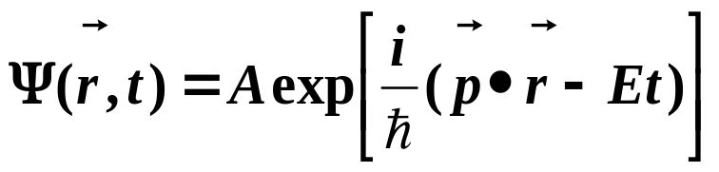
（2）平方可积
由于粒子在空间总要出现（不讨论粒子产生和湮灭情况），所以在全空间找到粒子的几率应为一，即：
C∫∞ |Ψ (r , t)|² dτ= 1, 从而得常数 C 之值为：
C = 1/ ∫∞ |Ψ (r , t)|² dτ
这即是要求描写粒子量子状态的波函数Ψ必须是绝对值平方可积的函数。
若
∫∞ |Ψ (r , t)|² dτ → ∞, 则 C → 0, 这是没有意义的。
注意：自由粒子波函数
不满足这一要求。关于自由粒子波函数如何归一化问题，以后再予以讨论。

Slide 11
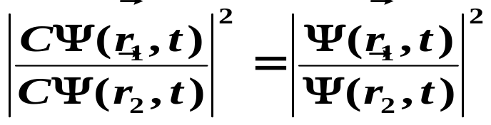
（3）归一化波函数
Ψ (r , t ) 和 CΨ (r , t ) 所描写状态的相对几率是相同的，这里的 C 是常数。 因为在 t 时刻，空间任意两点 r₁ 和 r₂ 处找到粒子的相对几率之比是：
可见，Ψ (r , t ) 和 CΨ (r , t ) 描述的是同一几率波，所以波函数有一常数因子不定性。
由于粒子在全空间出现的几率等于一，所以粒子在空间各点出现的几率只取决于波函数在空间各点强度的相对比例，而不取决于强度的绝对大小，因而，将波函数乘上一个常数后，所描写的粒子状态不变，即
Ψ (r, t) 和 CΨ (r, t) 描述同一状态
这与经典波不同。经典波波幅增大一倍（原来的 2 倍），则相应的波动能量将为原来的 4 倍，因而代表完全不同的波动状态。经典波无归一化问题。

Slide 12
归一化常数
若 Ψ (r , t ) 没有归一化， ∫∞ |Ψ (r , t )|² dτ= A （A 是大于零的常数），则有
∫∞ |(A)^{-1/2}Ψ (r , t )|² dτ= 1
注意：对归一化波函数仍有一个模为一的因子不定性。若Ψ (r , t )
是归一化波函数，那末，exp{iα}Ψ (r , t ) 也是归一化波函数
（其中α是实数），与前者描述同一几率波。
也就是说，(A)^{-1/2}Ψ (r , t )是归一化的波函数，与Ψ (r , t )
描写同一几率波，(A)^{-1/2} 称为归一化因子。

Slide 13
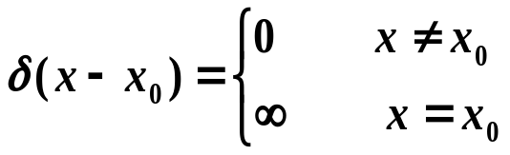
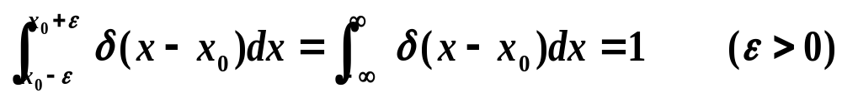

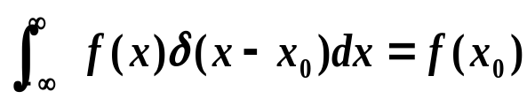
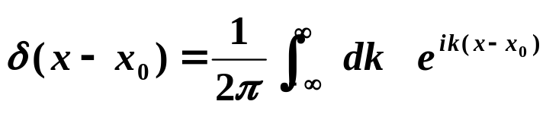
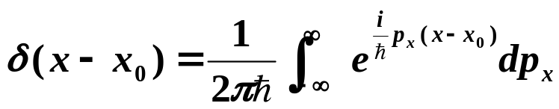

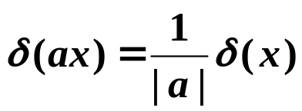
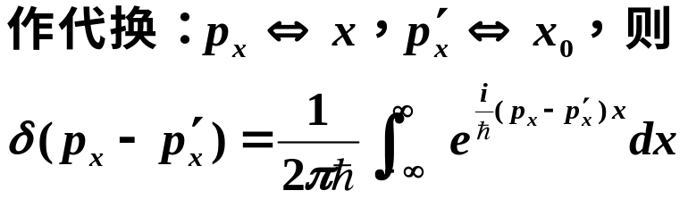

（4）平面波归一化
定义：
I Dirac δ—函数
或等价的表示为：对在x=x₀ 邻域连续的任何函数 f（x）有：
0
x₀
x
δ—函数 亦可写成 Fourier 积分形式：
令 k=p_{x}/, dk= dp_{x}/, 则
性质：

Slide 14
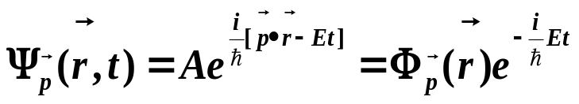
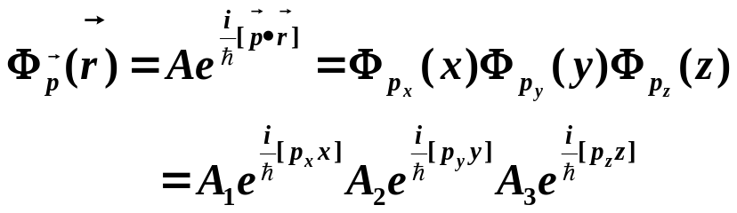
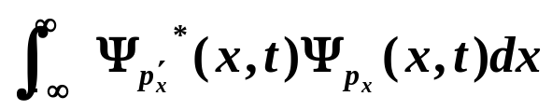
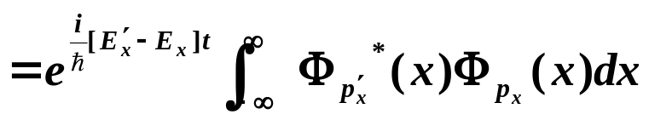
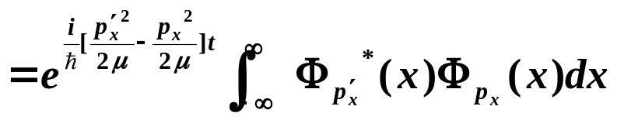
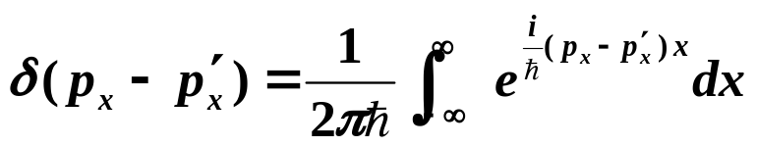
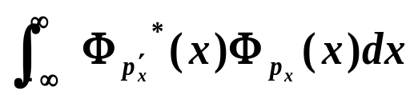
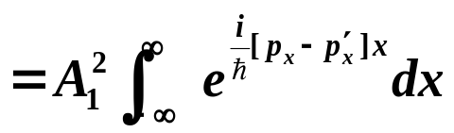


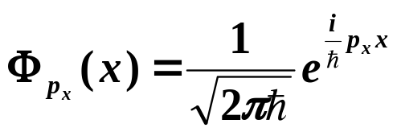
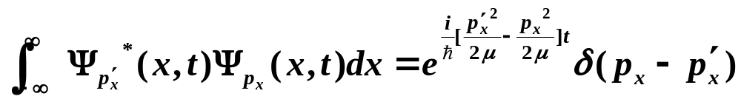


II 平面波 归一化
写成分量形式
t=0 时的平面波
考虑一维积分
若取 A₁² 2π = 1，则 A₁= [2π]^{-1/2}, 于是
平面波可归一化为
函数

Slide 15
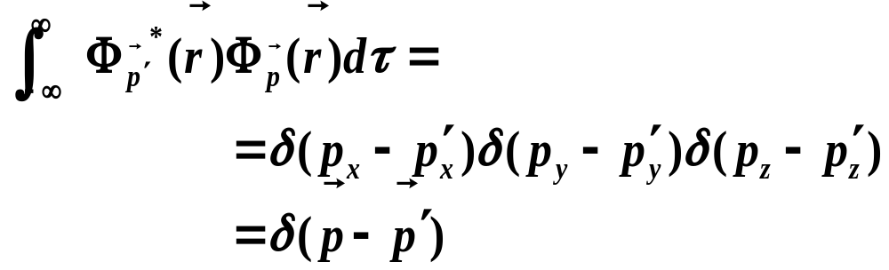
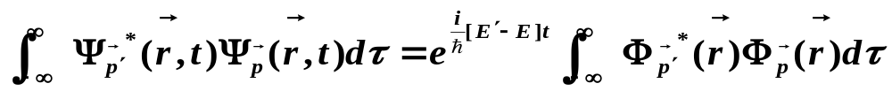
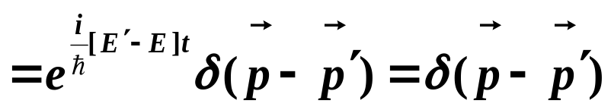
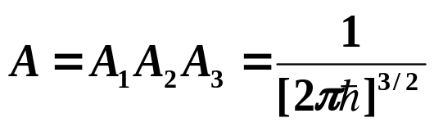
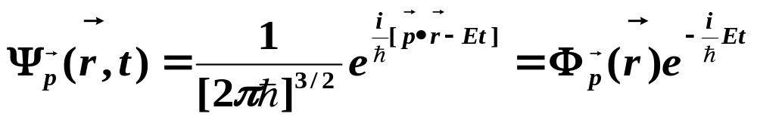
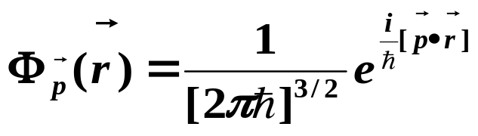
三维情况：
其中
注意：这样归一化后的平面波其模的平方仍不表示几率密度，依然只是表示平面波所描写的状态在空间各点找到粒子的几率相同。

Slide 16
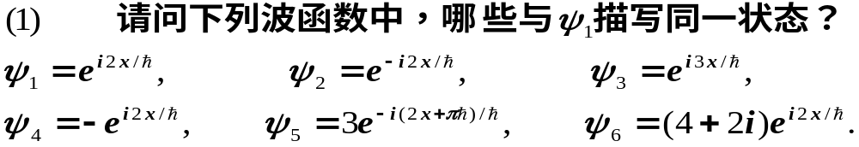
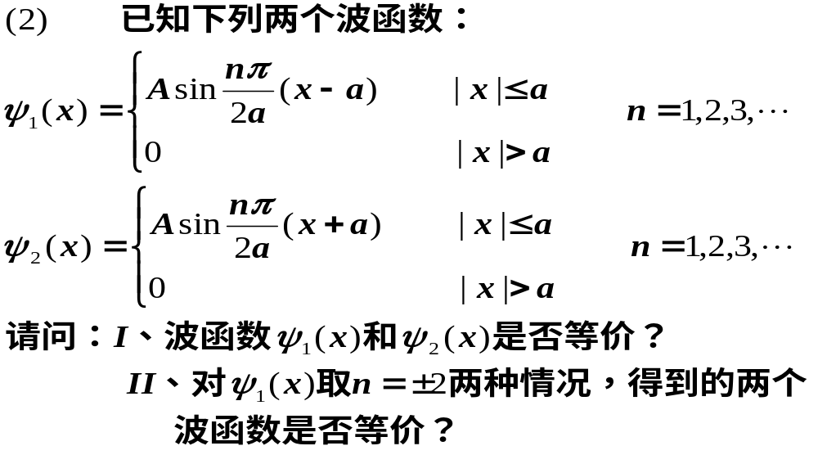
作 业 补 充 题

Slide 17
§2 态叠加原理
（一） 态叠加原理
（二） 动量空间（表象）的波函数

Slide 18
（一）态叠加原理
微观粒子具有波动性，会产生衍射图样。而干涉和衍射的本质在于波的叠加性，即可相加性，两个相加波的干涉的结果产生衍射。 因此，同光学中波的叠加原理一样，量子力学中也存在波叠加原理。因为量子力学中的波，即波函数决定体系的状态，称波函数为状态波函数，所以量子力学的波叠加原理称为态叠加原理。

Slide 19
考虑电子双缝衍射
P
Ψ₁
Ψ
S₁
一个电子有 Ψ₁ 和 Ψ₂ 两种可能的状态，Ψ 是这两种状态的叠加。
电子源
感光屏
Ψ₂
S₂
Ψ= C₁Ψ₁ + C₂Ψ₂ 也是电子的可能状态。
空间找到电子的几率则是：
|Ψ|² = |C₁Ψ₁+ C₂Ψ₂|²
= (C₁*Ψ₁*+ C₂*Ψ₂*) (C₁Ψ₁+ C₂Ψ₂)
= |C₁ Ψ₁|²+ |C₂Ψ₂|² + [C₁*C₂Ψ₁*Ψ₂ + C₁C₂*Ψ₁Ψ₂*]
电子穿过狭缝１出现在Ｐ点的几率密度
电子穿过狭缝２出现在Ｐ点的几率密度
相干项
正是由于相干项的出现，才产生了衍射花纹。

Slide 20
一般情况下，如果Ψ₁和Ψ₂ 是体系的可能状态，那末它们的线性叠加
Ψ= C₁Ψ₁ + C₂Ψ₂ 也是该体系的一个可能状态.
其中C₁ 和 C₂ 是复常数，这就是量子力学的态叠加原理。
态叠加原理一般表述：
若Ψ₁ ，Ψ₂ ,..., Ψ_{n} ,...是体系的一系列可能的状态，则这些态的线性叠加 Ψ= C₁Ψ₁ + C₂Ψ₂ + ...+ C_{n}Ψ_{n} + ... (其中 C₁ , C₂ ,...,C_{n} ,...为复常数)。
也是体系的一个可能状态。 处于Ψ态的体系，部分的处于 Ψ₁态，部分的处于Ψ₂态...，部分的处于Ψ_{n}，...

Slide 21
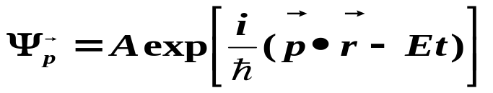
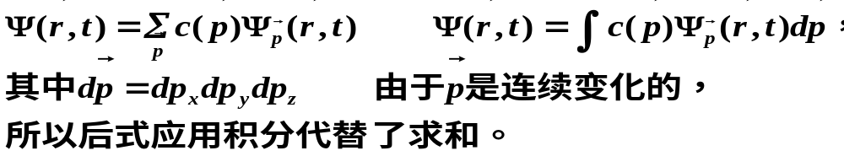
例：
电子在晶体表面反射后，电子可能以各种不同的动量 p 运动。具有确定动量的运动状态用de Broglie 平面波表示
Ψ_{p}
Ψ
θ
d
根据叠加原理，在晶体表面反射后，电子的状态Ψ可表示成 p 取各种可能值的平面波的线性叠加，即
而衍射图样正是这些平面波叠加干涉的结果。

Slide 22
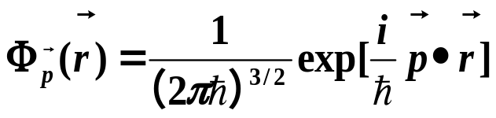
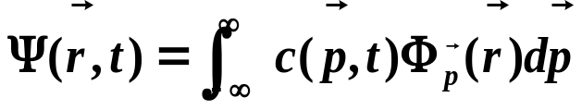
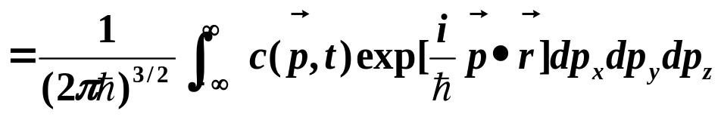
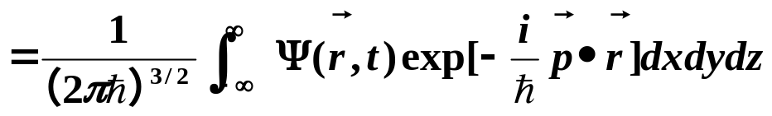
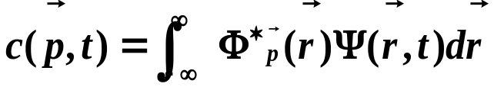
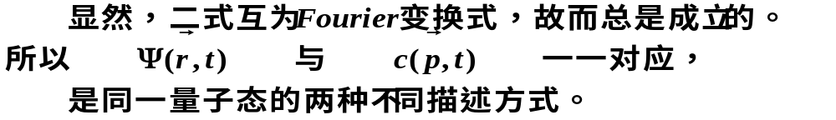
（二）动量空间（表象）的波函数
波函数Ψ (r,t) 可用各种不同动量的平面波表示， 下面我们给出简单证明。
令
则 Ψ可按Ф_{p} 展开
展开系数
Ψ (r,t)是以坐标 r 为自变量的波函数， 坐标空间波函数，坐标表象波函数；
C(p, t) 是以动量 p 为自变量的波函数， 动量空间波函数，动量表象波函数；
二者描写同一量子状态。

Slide 23
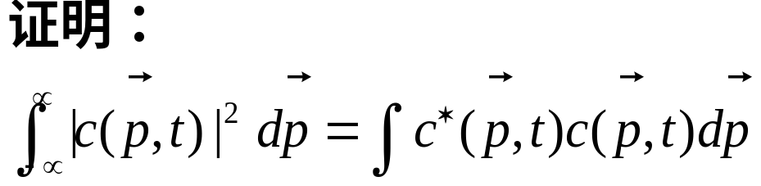
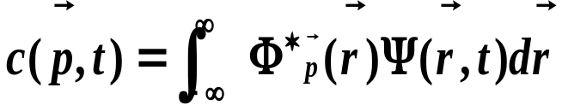
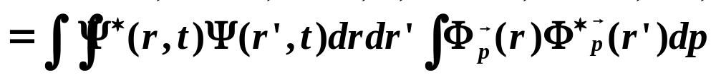
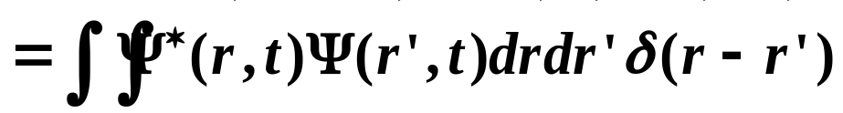
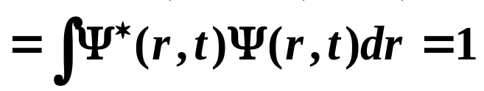
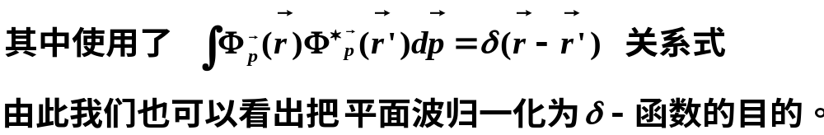
若Ψ (r,t)已归一化，则 C(p, t)也是归一化的

Slide 24
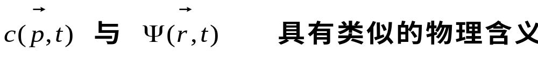
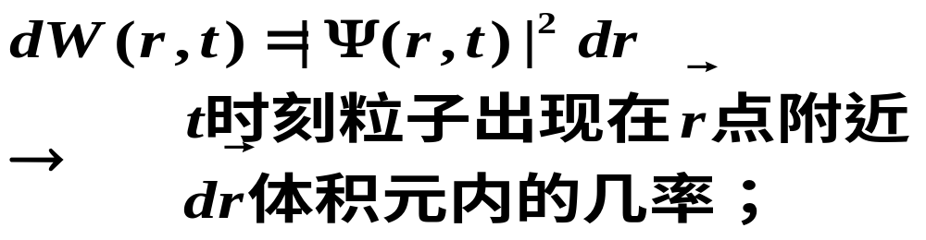
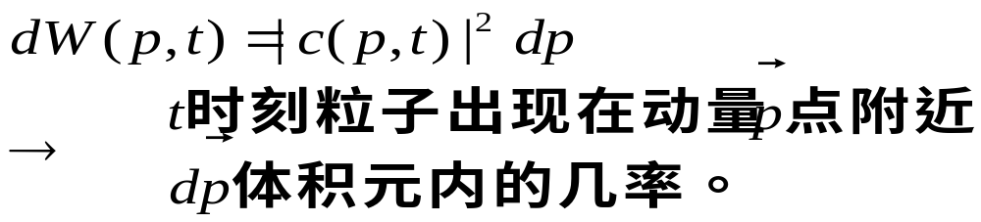

Slide 25
§3 力学量的平均值和算符的引进
（一）力学量平均值
（1）坐标平均值
（2）动量平均值
（二）力学量算符
（1）动量算符
（2）动能算符
（3）角动量算符
（4）Hamilton 算符

Slide 26
（一）力学量平均值
在统计物理中知道，
当可能值为离散值时: 一个物理量的平均值等于物理量出现的各种可能值乘上相应的几率求和； 当可能值为连续取值时：一个物理量出现的各种可能值乘上相应的几
率密度求积分。 基于波函数的几率含义，我们马上可以
得到粒子坐标和动量的平均值。先考虑一维情况，然后
再推广至三维。

Slide 27
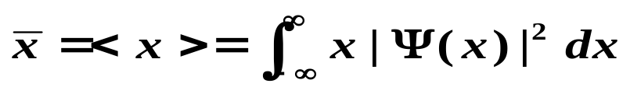
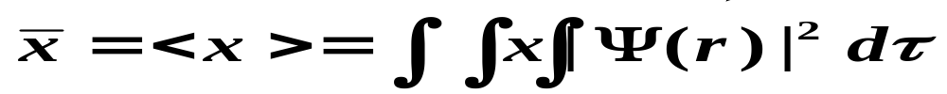
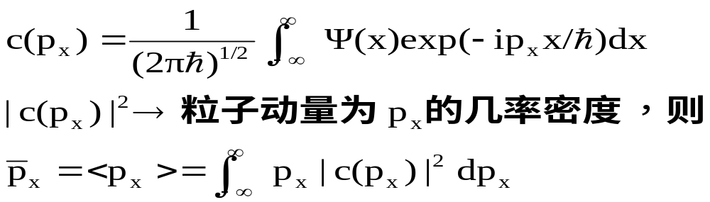
（1）坐标平均值
为简单计，剩去时间ｔ变量（或者说，先不考虑随时间的变化）
设ψ(x) 是归一化波函数，|ψ (x)|² 是粒子出现在x点的几率密度，则
对三维情况，设ψ(r) 是归一化波函数，|ψ(r)|²是粒子出现在 r 点的几率密度，则x的平均值为
（2）动量平均值
一维情况：令ψ(x)是归一化波函数，相应动量表象波函数为

Slide 28

（二）力学量算符
（1）动量算符
既然ψ(x) 是归一化波函数，相应动量表象波函数为c(p_{x}) 一 一 对应，相互等价的描述粒子的同一状态，那末动量的平均值也应可以在坐标表象用ψ(x)表示出来。但是ψ(x)不含p_{x}变量，为了能由ψ(x)来确定动量平均值，动量 p_{x}必须改造成只含自变量 x 的形式，这种形式称为动量 p_{x}的算符形式，记为
简言之，由于量子力学和经典力学完全不同，它是用波函数描写状态，所以力学量也必须改造成与经典力学不同的算符形式（称为第一次量子化）。

Slide 29
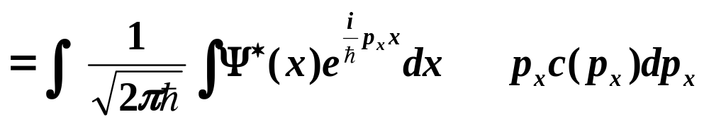
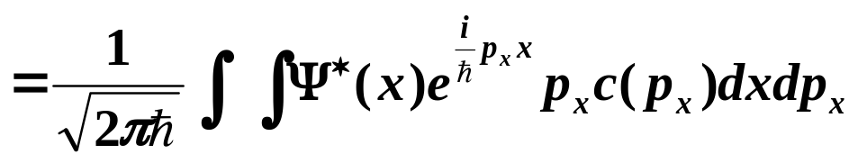



一维情况：

Slide 30



比较上面二式得两点结论：
体系状态用坐标表象中的波函数 ψ(r) 描写时，坐标 x 的算符就是其自身，即
说明力学量在自身表象中的算符形式最简单。
而动量 p_{x} 在坐标表象（非自身表象）中的形式必须改造成动量算符形式：
三维情况：

Slide 31



由归一化波函数ψ(r)求 力学量平均值时，必须把该力学量的算符夹在ψ*(r)和ψ(r)之间,对全空间积分，即
F 是任一 力学量算符

Slide 32




（2）动能算符
（3）角动量算符

Slide 33

（4）Hamilton 算符

Slide 34

作 业 补充题

Slide 35
§4 Schrodinger 方程
（一） 引言
（二） 引进方程的基本考虑
（三） 自由粒子满足的方程
（四） 势场 V (r) 中运动的粒子
（五） 多粒子体系的Schrodinger方程

Slide 36
（一）引 言
微观粒子量子状态用波函数完全描述，波函数确定之后，粒子的任何一个力学量的平均值及其测量的可能值和相应的几率分布也都被完全确定，波函数完全描写微观粒子的状态。因此量子力学最核心的问题就是要解决以下两个问题：
(1)在各种情况下，找出描述系统的各种可能的波函数；
(2)波函数如何随时间演化。
这些问题在1926年Schrodinger 提出了波动方程之后得到了圆满解决。

Slide 37


（二）引进方程的基本考虑
让我们先回顾一下经典粒子运动方程，看是否能给我们以启发。
（1）经典情况
从牛顿方程，人们可以确定以后任何时刻 t 粒子的状态 r 和 p 。因为初条件知道的是坐标及其对时间的一阶导数，所以方程是时间的二阶常微分方程。

Slide 38
（2）量子情况
1．因为，t = t₀ 时刻，已知的初态是ψ( r, t₀) 且只知道这样一个初条件，所以，描写粒子状态的波函数所满足的方程只能含ψ对时间 的一阶导数。
2．另一方面，ψ要满足态叠加原理，即，若ψ₁( r, t ) 和ψ₂( r, t )是方程的解，那末。
ψ( r, t)= C₁ψ₁( r, t ) + C₂ψ₂( r, t )
也应是该方程的解。这就要求方程应是线性的，也就是说方程中只能包含ψ, ψ对时间的一阶导数和对坐标各阶导数的一次项，不能含它们的平方或开方项。
3．第三方面，方程不能包含状态参量，如 p, E等，否则方程只能被粒子特定的状态所满足，而不能为各种可能的状态所满足。

Slide 39





（三）自由粒子满足的方程
描写自由粒子波函数:
应是所要建立的方程的解。
将上式对 t 微商，得：
这不是所要寻找的方程，因为它包含状态参量 E 。将Ψ对坐标二次微商，得：
(1)–(2)式

Slide 40





(1)–(2)式
满足上述构造方程的三个条件
讨论：
通过引出自由粒子波动方程的过程可以看出，如果能量关系式 E = p²/2μ 写成如下方程形式：
做算符替换（4）即得自由粒子满足的方程（3）。
返回

Slide 41



（四）势场 V(r) 中运动的粒子
若粒子处于势场 V(r) 中运动，则能动量关系变为：
将其作用于波函数得：
做（4）式的算符替换得：
该方程称为 Schrodinger 方程，也常称为波动方程。

Slide 42

（五）多粒子体系的 Schrodinger 方程
设体系由 N 个粒子组成，
质量分别为 μ_{i} (i = 1, 2,..., N)
体系波函数记为 ψ( r₁, r₂, ..., r_{N} ; t)
第i个粒子所受到的外场 U_{i}(r_{i})
粒子间的相互作用 V(r₁, r₂, ..., r_{N})
则多粒子体系的 Schrodinger 方程可表示为：

Slide 43



多粒子体系 Hamilton 量
例如：
对有 Z 个电子的原子，电子间相互作用为 Coulomb 排斥作用：
而原子核对第 i 个电子的 Coulomb 吸引能为：
假定原子核位于坐标原点，无穷远为势能零点。

Slide 44
§5 粒子流密度和粒子数守恒定律
（一）定域几率守恒
（二）再论波函数的性质

Slide 45

（一） 定域几率守恒
在讨论了状态或波函数随时间变化的规律后，我们进一步讨论粒子在一定空间区域内出现的几率将怎样随时间变化。粒子在 t 时刻 r 点周围单位体积内粒子出现的几率即几率密度是：
考虑低能非相对论实物粒子情况，因没有粒子的产生和湮灭问题，粒子数保持不变。对一个粒子而言，在全空间找到它的几率总和应不随时间改变，即

Slide 46





证：
  考虑 Schrodinger 方程及其共轭式：
取共轭

Slide 47








  在空间闭区域τ中将上式积分，则有：
其微分形式与流体力学中连续性方程的形式相同
闭区域τ上找到粒子的总几率在单位时间内的增量
使用 Gauss 定理
τ
S
J是几率流密度，是一矢量。
所以(7)式是几率（粒子数）守恒的积分表示式。
单位时间内通过τ的封闭表面 S 流入（面积分前面的负号）τ内的几率
令 Eq.（7）τ趋于 ∞，即让积分对全空间进行，考虑到任何真实的波函数应该是平方可积的，波函数在无穷远处为零，则式右面积分趋于零，于是 Eq.（7）变为：

Slide 48





表明，波函数归一化不随时间改变，其物理意义是粒子既未产生也未消灭。
讨论：
（1） 这里的几率守恒具有定域性质，当空间某处几率减少了，必然另外一些地方几率增加，使总几率不变，并伴随着某种流来实现这种变化。
（2） 以μ乘连续性方程等号两边，得到：
量子力学的质量守恒定律
同理可得量子力学的电荷守恒定律：
表明电荷总量不随时间改变
质量密度 和 质量流密度矢量
电荷密度 和 电流密度矢量

Slide 49
（二）再论波函数的性质
（1）波函数完全描述粒子的状态
1. 由 Born 的统计解释可知，描写粒子的波函数已知后，就知道了粒子在空间的几率分布，即
d ω(r, t) = |ψ(r, t)|² d τ
2. 已知 ψ(r, t)， 则任意力学量的平均值、可能值及相应的几率就都知道了，也就是说，描写粒子状态的一切力学量就都知道了。所以波函数又称为状态波函数或态函数。
3.知道体系所受力场和相互作用及初始时刻体系的状态后，由Schrodinger方程即可确定以后时刻的状态。
（2）波函数标准条件
1. 根据Born统计解释 ω(r, t) = ψ*(r, t) ψ(r, t)是粒子在t时刻出现在 r点的几率，这是一个确定的数，所以要求ψ(r, t)应是 r, t的单值函数且有限。

Slide 50

2.根据粒子数守恒定律 :
式右含有ψ及其对坐标一阶导数的积分，由于积分区域τ是任意选取的，所以S是任意闭合面。要是积分有意义，ψ必须在变数的全部范围，即空间任何一点都应是有限、连续且其一阶导数亦连续。
概括之，波函数在全空间每一点通常应满足单值、有限、连续三个条件，该条件称为波函数的标准条件。

Slide 51
（3）量子力学基本假定 I、 II
量子力学基本假定 I
波函数完全描述粒子的状态
量子力学基本假定 II
波函数随时间的演化遵从 Schrodinger 方程

Slide 52
§6 定态Schrodinger方程
（一）定态Schrodinger方程
（二）Hamilton算符和能量本征值方程
（三）求解定态问题的步骤
（四）定态的性质

Slide 53









（一）定态Schrodinger方程
现在让我们讨论 有外场情况下的定态 Schrodinger 方程：
V(r)与t无关时，可以分离变量
令：
代入
等式两边是相互无关的物理量，故应等于与 t, r 无关的常数
于是：

Slide 54

此波函数与时间t的关系是正弦型的，其角频率ω=2πE/h。 由de Broglie关系可知： E 就是体系处于波函数Ψ(r,t)所描写的状态时的能量。也就是说，此时体系能量有确定的值，所以这种状态称为定态，波函数Ψ(r,t)称为定态波函数。
空间波函数ψ(r)可由方程
和具体问题ψ(r)应满足的边界条件得出。
该方程称为定态 Schrodinger 方程，ψ(r)也可称为定态波函数，或可看作是t=0时刻ψ(r,0)的定态波函数。

Slide 55






（二）Hamilton算符和能量本征值方程
（1）Hamilton 算符
二方程的特点：都是以一个算符作用于Ψ(r, t)等于EΨ(r, t)。所以这两个算符是完全相当的（作用于波函数上的效果一样）。
再由 Schrodinger 方程：
也可看出，作用于任一波函数Ψ上的二算符
是相当的。这两个算符都称为能量算符。

Slide 56


（2）能量本征值方程
将
改写成
（1）一个算符作用于一个函数上得到一个常数乘以该函数这与数 学物理方法中的本征值方程相似。
数学物理方法中：微分方程 + 边界条件构成本征值问题；
（2）量子力学中：波函数要满足三个标准条件，对应数学物理方 法中的边界条件，称为波函数的自然边界条件。因此在量子力学中称与上类似的方程为束缚的本征值方程。常量 E 称为算符 H 的本征值；Ψ称为算符 H 的本征函数。
（3）由上面讨论可知，当体系处于能量算符本征函数所描写的状
态（简称能量本征态）时，粒子能量有确定的数值，这个数值就是与这个本征函数相应的能量算符的本征值。

Slide 57


（三）求解定态问题的步骤
讨论定态问题就是要求出体系可能有的定态波函数Ψ( r, t) 和在这些态中的能量 E。其具体步骤如下：
（1）列出定态 Schrodinger方程
（2）根据波函数三个标准条件求解能量 E 的本征值问题，得：
（3）写出定态波函数即得到对应第 n 个本征值 E_{n} 的定态波函数
（4）通过归一化确定归一化系数 C_{n}

Slide 58






（四）定态的性质
（1）粒子在空间几率密度与时间无关
（2）几率流密度与时间无关

Slide 59


（3）任何不显含t得力学量平均值与t 无关
综上所述，当Ψ满足下列三个等价条件中的任何一个时，Ψ就是定态波函数：
1. Ψ描述的状态其能量有确定的值；
2. Ψ满足定态Schrodinger方程；
3. |Ψ|² 与 t无关。

Slide 60
作 业
  曾谨言 《量子力学教程》 1.7 题

